Slide 1
Merci voor je brief Taalcontact in ouder Nederlands

Slide 2
Taalverandering
van dichten comt mi cleine bate
die lieden raden mi dat ict late
(Beatrijs, c. 1300)
Notes:
De beroemde eerste twee verzen van het mooie Middeleeuwse verhaal over de non Beatrijs die het klooster verlaat voor de liefde.
De “ik” is hier de dichter/verteller.
Er is bewust voor een historisch vb gekozen. Nieuwe/recente veranderingen verouderen ook weer snel. Leerlingen kunnen ongetwijfeld zelf nieuwe taalvormen, dus recente veranderingen, noemen.

Slide 3
Taalverandering
van dichten comt mi cleine bate
die lieden raden mi dat ict late
(Beatrijs, c. 1300)
Bij het dichten heb ik weinig baat.
De mensen raden mij aan dat ik het nalaat.

Slide 4
Taalverandering
Klanken
bate is baat geworden, net als bijv. kerke > kerk, achte > acht
mi is mij geworden, net als bij hi > hij, ijs (spreekt uit ies) > ijs
Woorden
aanraden is nu gewoner dan raden
Spelling
ict is nu ik het
Notes:
bij spelling: onze spelling heeft dus minder de neiging om uitspraakverschijnselen weer te geven

Slide 5
Historische taalkunde
Houdt zich bezig met taalverandering.
Hoe verandert taal?
Waarom verandert taal?
Notes:
In de lessenreeks komen beide centrale vragen aan bod: taal verandert o.a. door leenwoorden, en de verklaring voor het voorkomen van leenwoorden is taalcontact, d.w.z. het verschijnsel dat taalgebruikers meerdere talen (in enige mate) beheersen. In de lessenreeks staat ook het wordt zolder: dat komt uiteindelijk uit het Latijn (solarium). Taalcontact is dus vaak ook cultuurcontact: pas toen de Romeinse wijze van huizenbouw zich verspreidde, ontstond de behoefte aan een woord voor solarium. Het woord werd geleend samen met de techniek waar het voor staat. Hetzelfde geldt voor website.

Slide 6
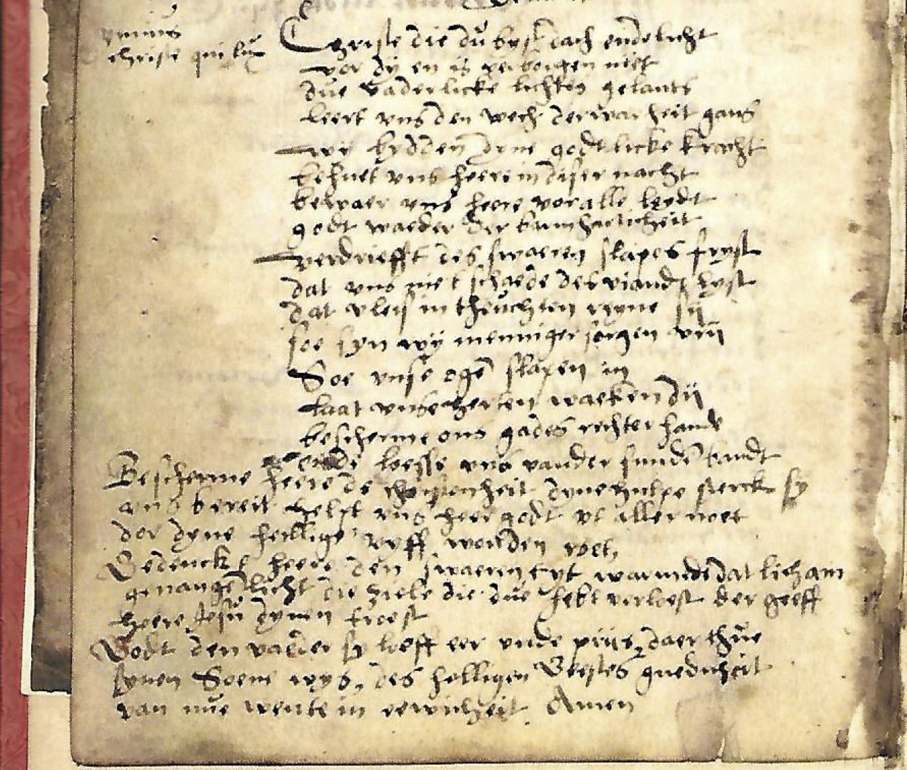
Historische taalkunde
Notes:
16de eeuws handschrift van een liederenboek (fragment van de facsimile in Ebinger-Möll, p257 (handschrift: f6v)), zie https://www.liederenbank.nl/uitgelicht_detail.php?zoek=193&lan=nl
Het punt hier is: de historische taalkunde werkt met documenten, en je moet eerst precies weten wat er staat voordat je de taal kunt onderzoeken. Daarom moeten we zorgvuldig transcriberen.

Slide 7
Transcriberen
Diplomatische transcriptie
Precies overnemen wat er staat
Ook alle rare woorden en vreemde spellingen, foutjes, herhalingen, verschrijvingen …
Ook de bladspiegel en regelafbreking

Slide 8
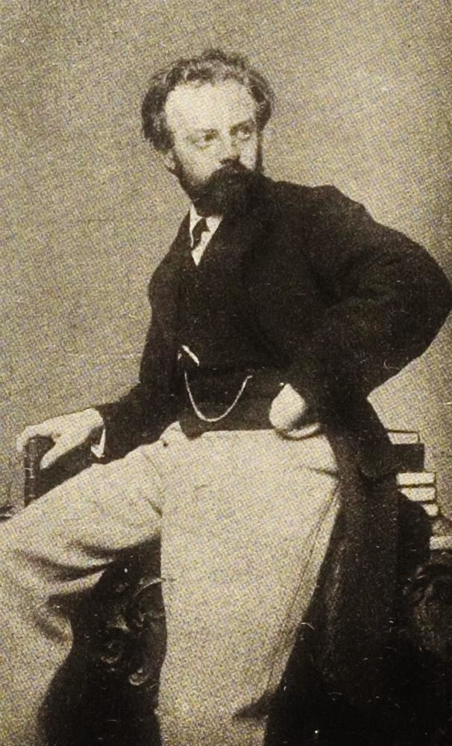
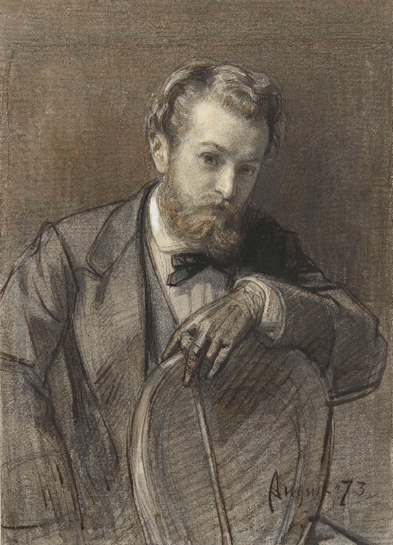
Twee broers
Bekende schilder en lithograaf August Allebé (1838-1927)
Gerardus (1849-1879), zijn broer, die in 1874 in Bordeaux woont en zijn broer in Amsterdam een brief schrijft.
August heeft in 1873 een portret van Gerardus gemaakt, dat in het bezit is van het Rijksmuseum.
Notes:
https://nl.wikipedia.org/wiki/August_Allebé

Slide 9
Ontlening en codeswitching
Ontlening
Vaak losse woorden
Vullen een leemte, bijv. het nieuwe begrip ‘website’ had een woord nodig en dat werd: website
Raken soms heel snel ingeburgerd zodat een Nederlands alternatief kansloos is (bijv. e-post vs. email)
Zijn soms aantrekkelijk, modieus, stoer, indrukwekkend… bijv. relaxen, chillen vs. ontspannen, terwijl ze eigenlijk hetzelfde betekenen.
Passen zich doorgaans aan het Nederlands aan in uitspraak.

Slide 10
Ontlening en codeswitching
Codeswitching
Eerder iets langere uitingen dan losse woorden
Vaak eenmalig
In uitspraak en grammatica wordt eerder de oorspronkelijke taal gevolgd, bijv. in ‘ik heb vandaag voor de honderdste keer de Lord of the Rings gekeken’, krijgt Lord of the Rings eerder een Engelse dan een Nederlandse uitspraak.

